Slide 1

CHALLENGE

Slide 2
TO

Slide 3
ABY

Slide 4
STE

Slide 5
NEVIDELI

Slide 6
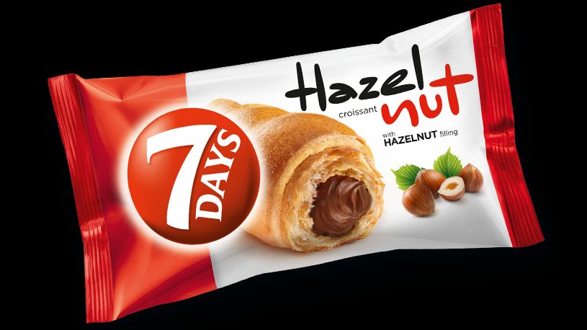
Tolerancia – 8 centov

Slide 7
42 centov

Slide 8

BREF POLAR PRINCESS (3X50g)
Tolerancia – 1,5€

Slide 9
4,89€

Slide 10
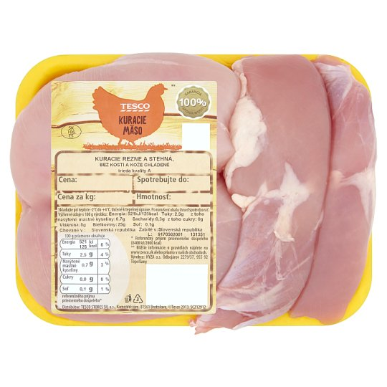
TESCO KURACIE REZNE (cena za kilo)
Tolerancia – 50 centov

Slide 11
5,39€

Slide 12

DARLING GRANULY PRE PSY(15 KG)
DARLING GRANULY PRE PSY (10kg)
Tolerancia 3€

Slide 13
16,99€

Slide 14

TESCO PIROHY ZEMIAKOVO-BRYNDZOVÉ, MRAZENÉ (1kg)
Tolerancia – 50centov

Slide 15
2,99€

Slide 16
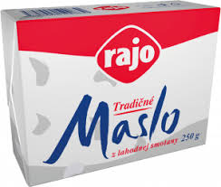
MASLO (250g)
Tolerancia – 20 centov

Slide 17
2,79€

Slide 18
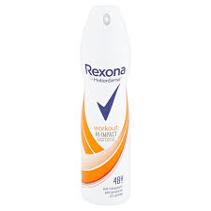
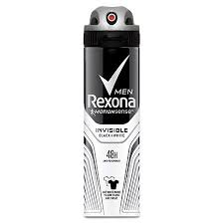
REXONA WORKOUT HIGH IMPACT (150ml)
Tolerancia – 30 centov
REXONA MEN INVISIBLE BLACK+WHITE (150ml)

Slide 19
1,99€

Slide 20
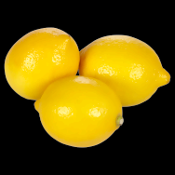
CITRÓNY
(cena za kilo)
Tolerancia – 50 centov

Slide 21
2,79€

Slide 22
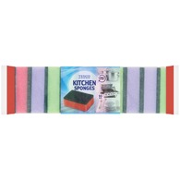
TESCO HUBKY NA RIAD (10ks)
Tolerancia – 7centov

Slide 23
49 centov

Slide 24
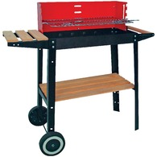
TESCO POJAZDNÝ GRIL celkové rozmery
85,5 × 44 × 82 cm, rozmery grilovacej plochy
52 × 27 cm
Tolerancia – 4€

Slide 25
26,90€

